Slide 1
Презентация проекта младшей группы
ОСЕНЬ
Воспитатель: Устимова И.С.

Slide 2
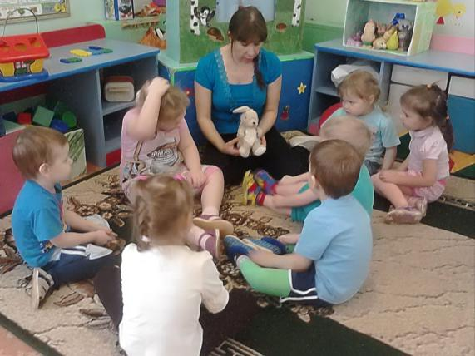
На прогулке, под кустиком дети нашли зайчонка. Он был очень напуган. Мы принесли его в группу и выяснили в чем дело. Прочитали рассказ Пришвина «Листопад». Оказывается зайка недавно родился и боялся всего, даже шороха листьев. Ребята объяснили ему, что листья каждый год падают и шуршат осенью. И это совсем не страшно А весной вырастают новые листья. А зимой бывает , что воет вьюга. И мы решили рассказать зайке обо всех временах года. Но выяснилось, что мы сами мало знаем и решили вместе понаблюдать и выяснить приметы и явления всех времен года.

Slide 3
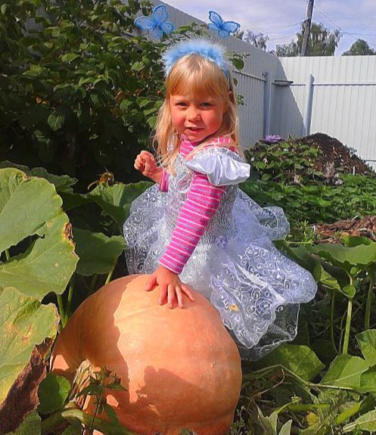
Мы начали наблюдения с родителями на огороде. Дети приходили из дома и рассказывали о своих наблюдениях в огороде. Оказывается осень дарит нам богатый урожай овощей и фруктов. Свои осенние заботы – сбор урожая , подготовка грядок для следующего посева

Slide 4
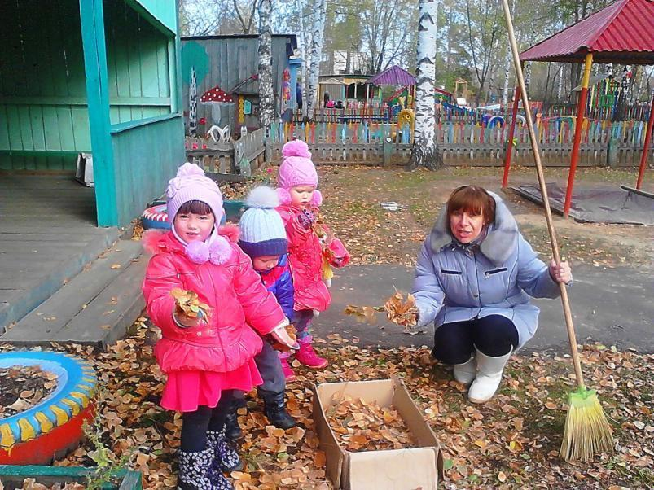
сгребание опавших листьев

Slide 5
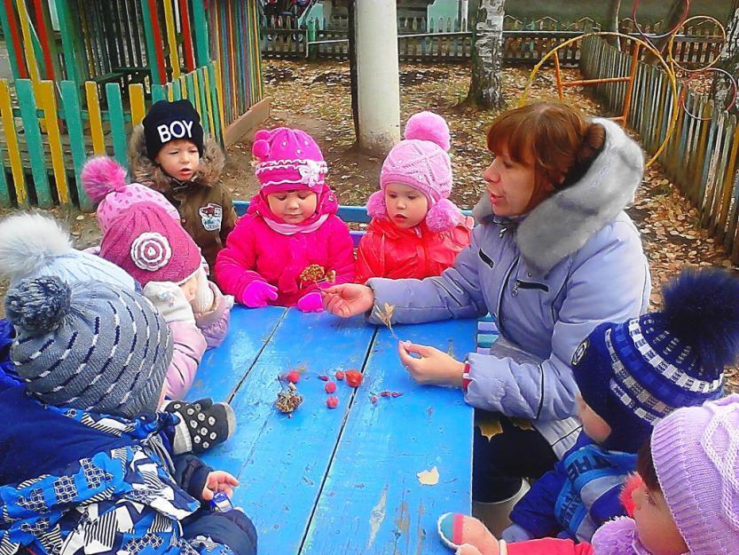
сбор семян овощей и цветов, заготовка корма для зимующих птиц.

Slide 6
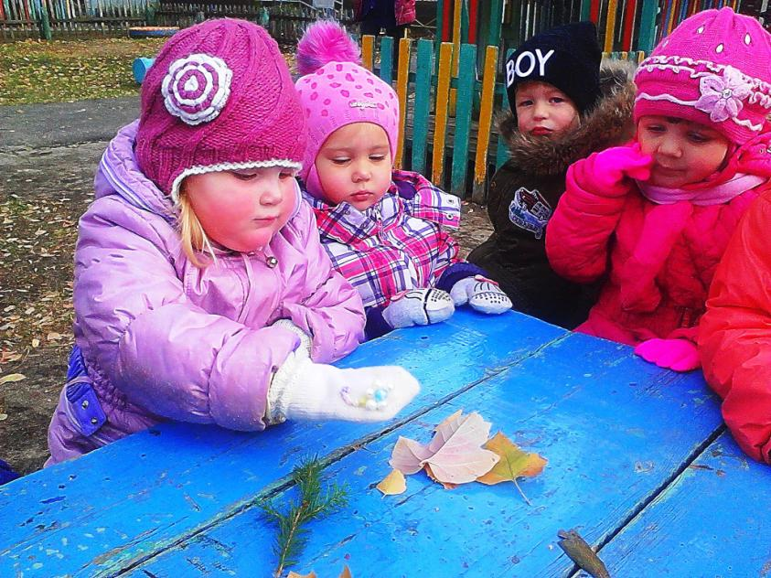
И мы собирали листочки для поделок в группе

Slide 7
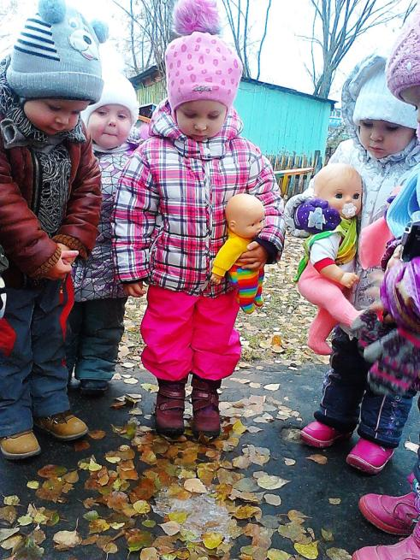
Наблюдали, как первые осенние заморозки превратили воду в луже в лед

Slide 8
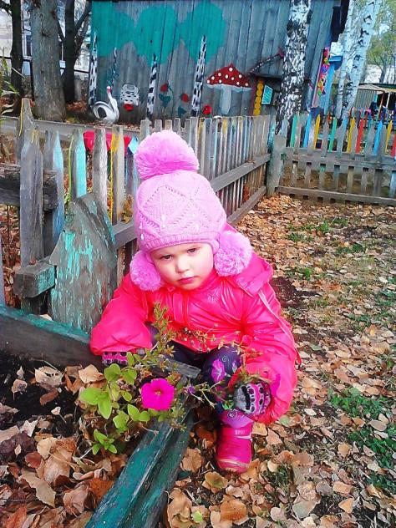
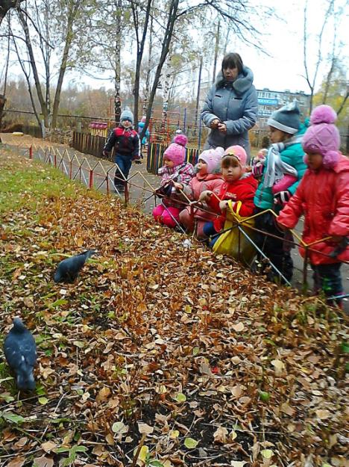
И как увядают растения, и как улетают птицы

Slide 9
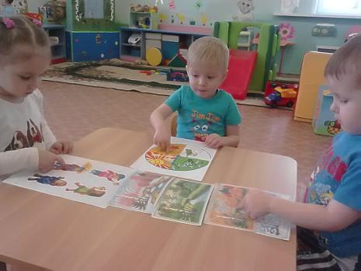
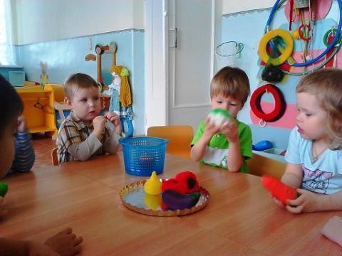
А в группе мы играли в дидактические

Slide 10
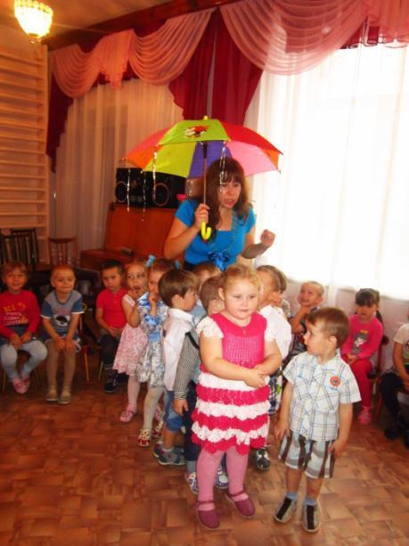
И подвижные игры

Slide 11
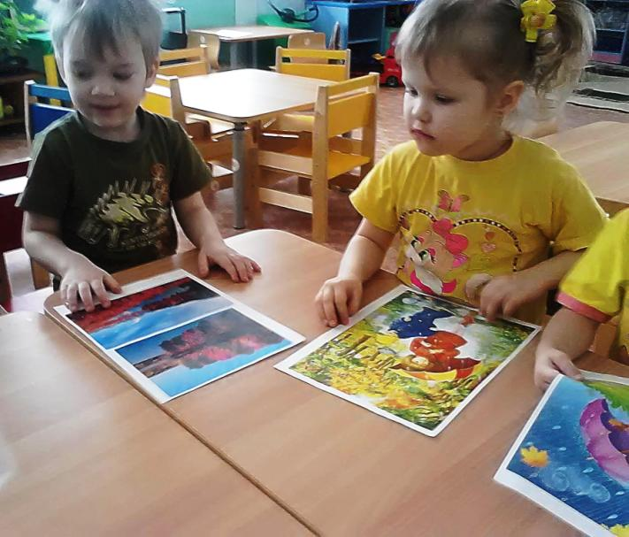
Рассматривали осенние пейзажи

Slide 12
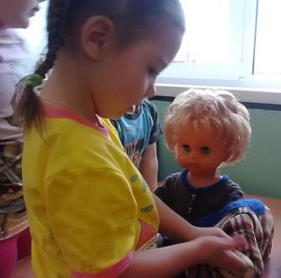
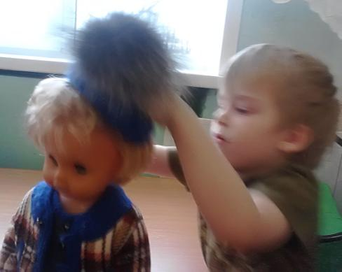
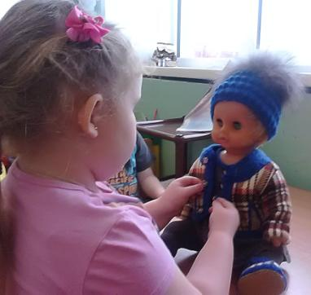
Играли в сюжетно-ролевые игры

Slide 13
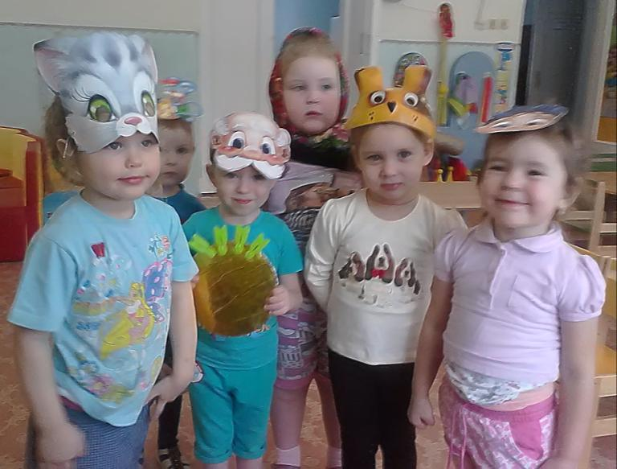
Инсценировали сказку «Репка»

Slide 14
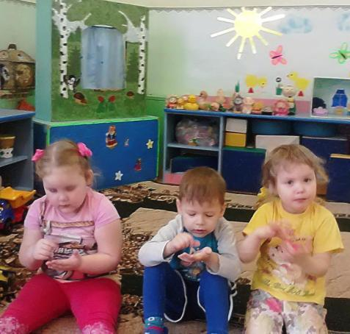
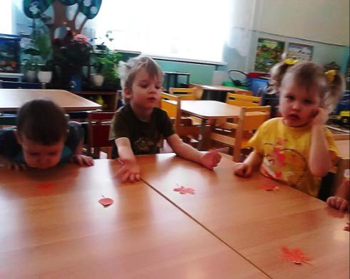
Играли в пальчиковые игры и делали упражнения на дыхание

Slide 15
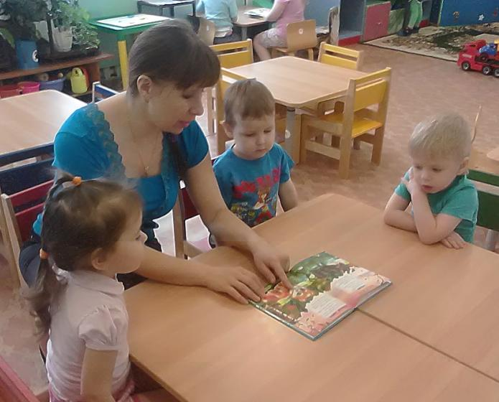
Читали произведения об осени

Slide 16
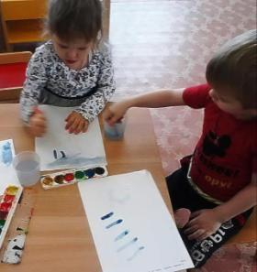
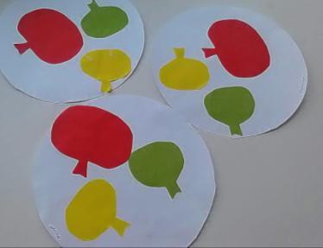
И воспроизводили приметы осени в рисунках, лепке, аппликации

Slide 17
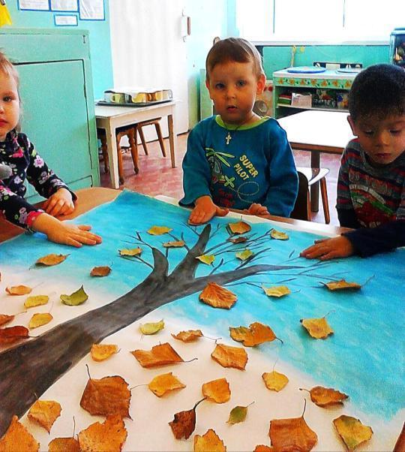
Коллективная работа «Листопад»

Slide 18
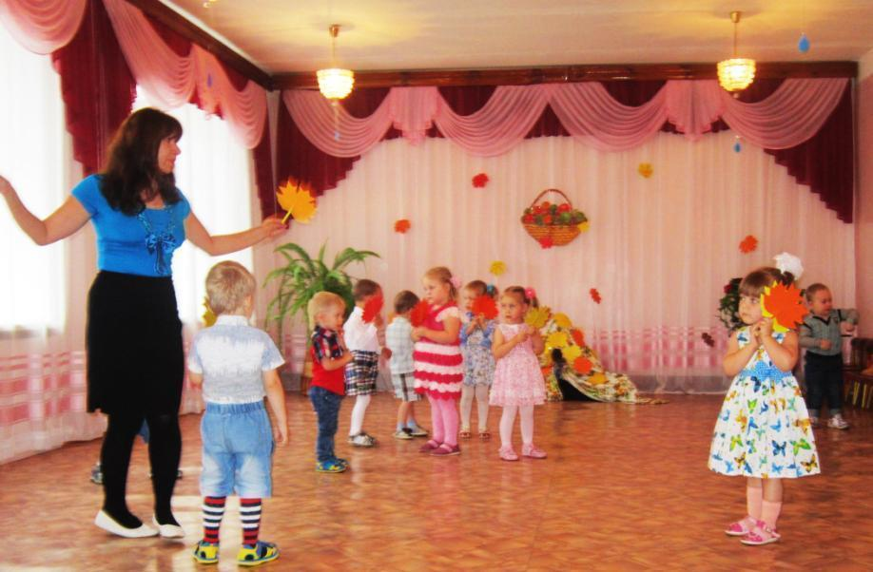
А потом пригласили зайку на праздник осени.

